Slide 1
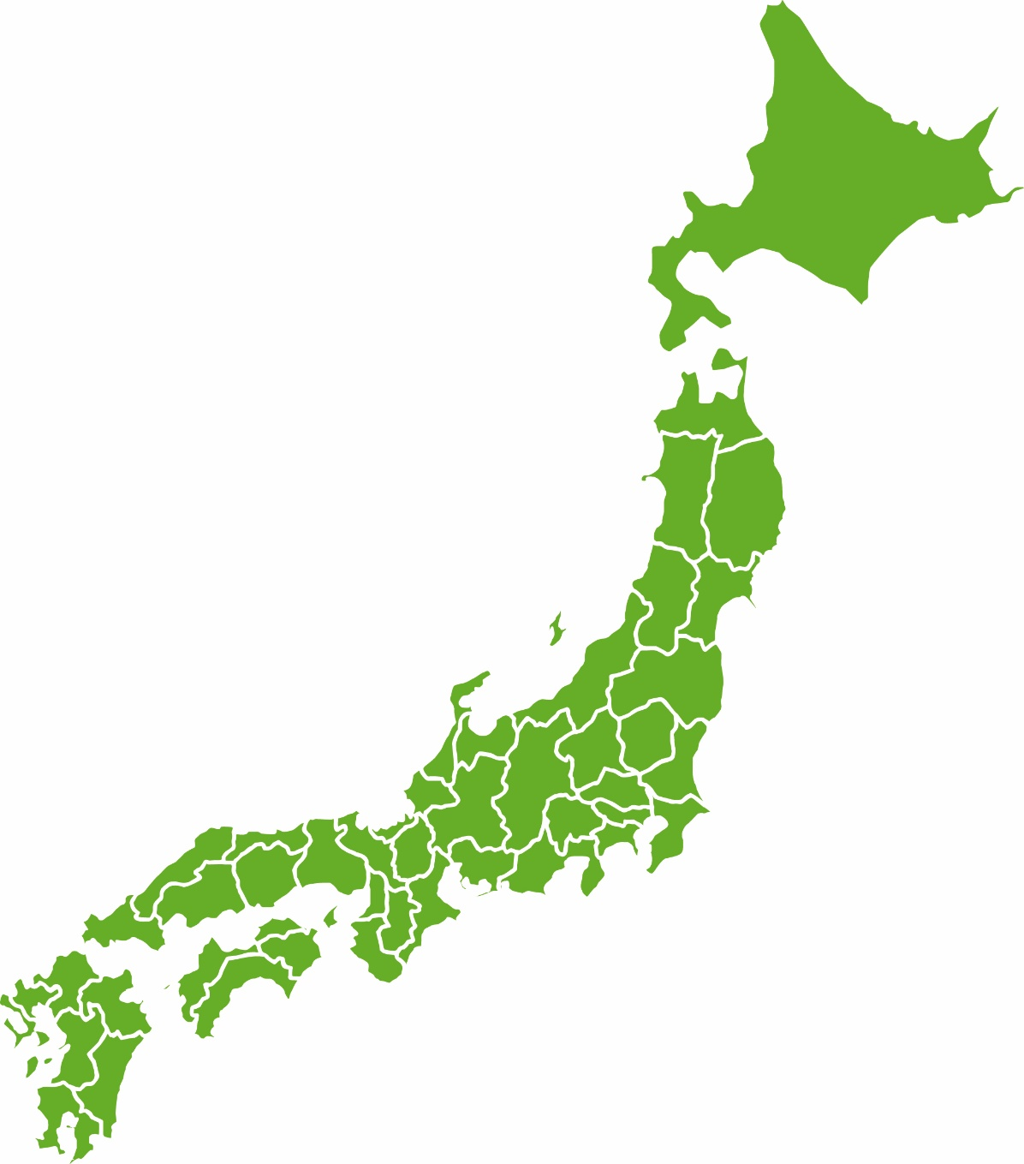

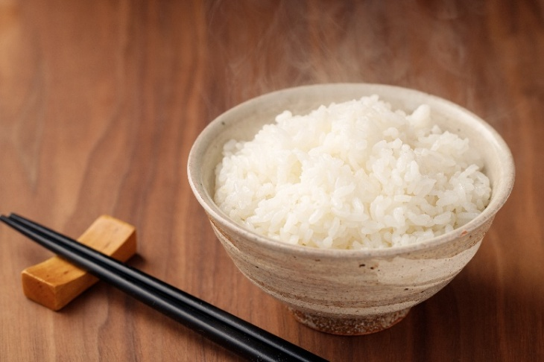
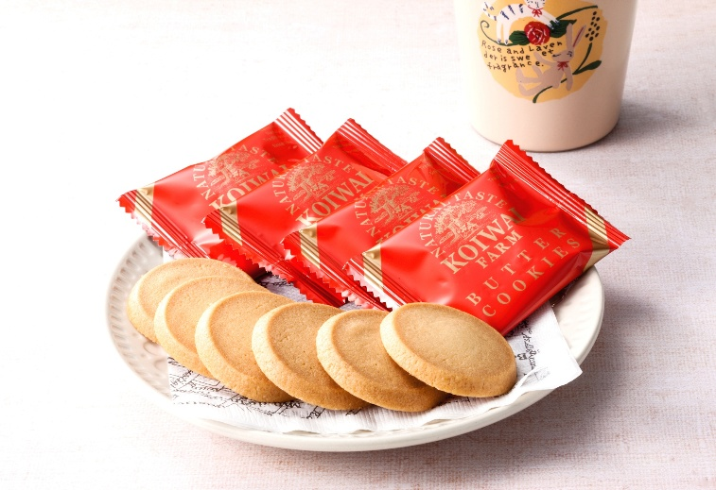
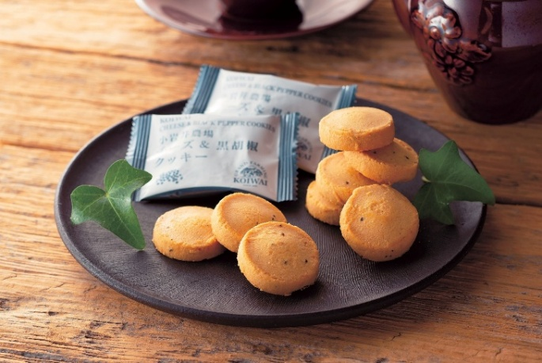

Slide 2
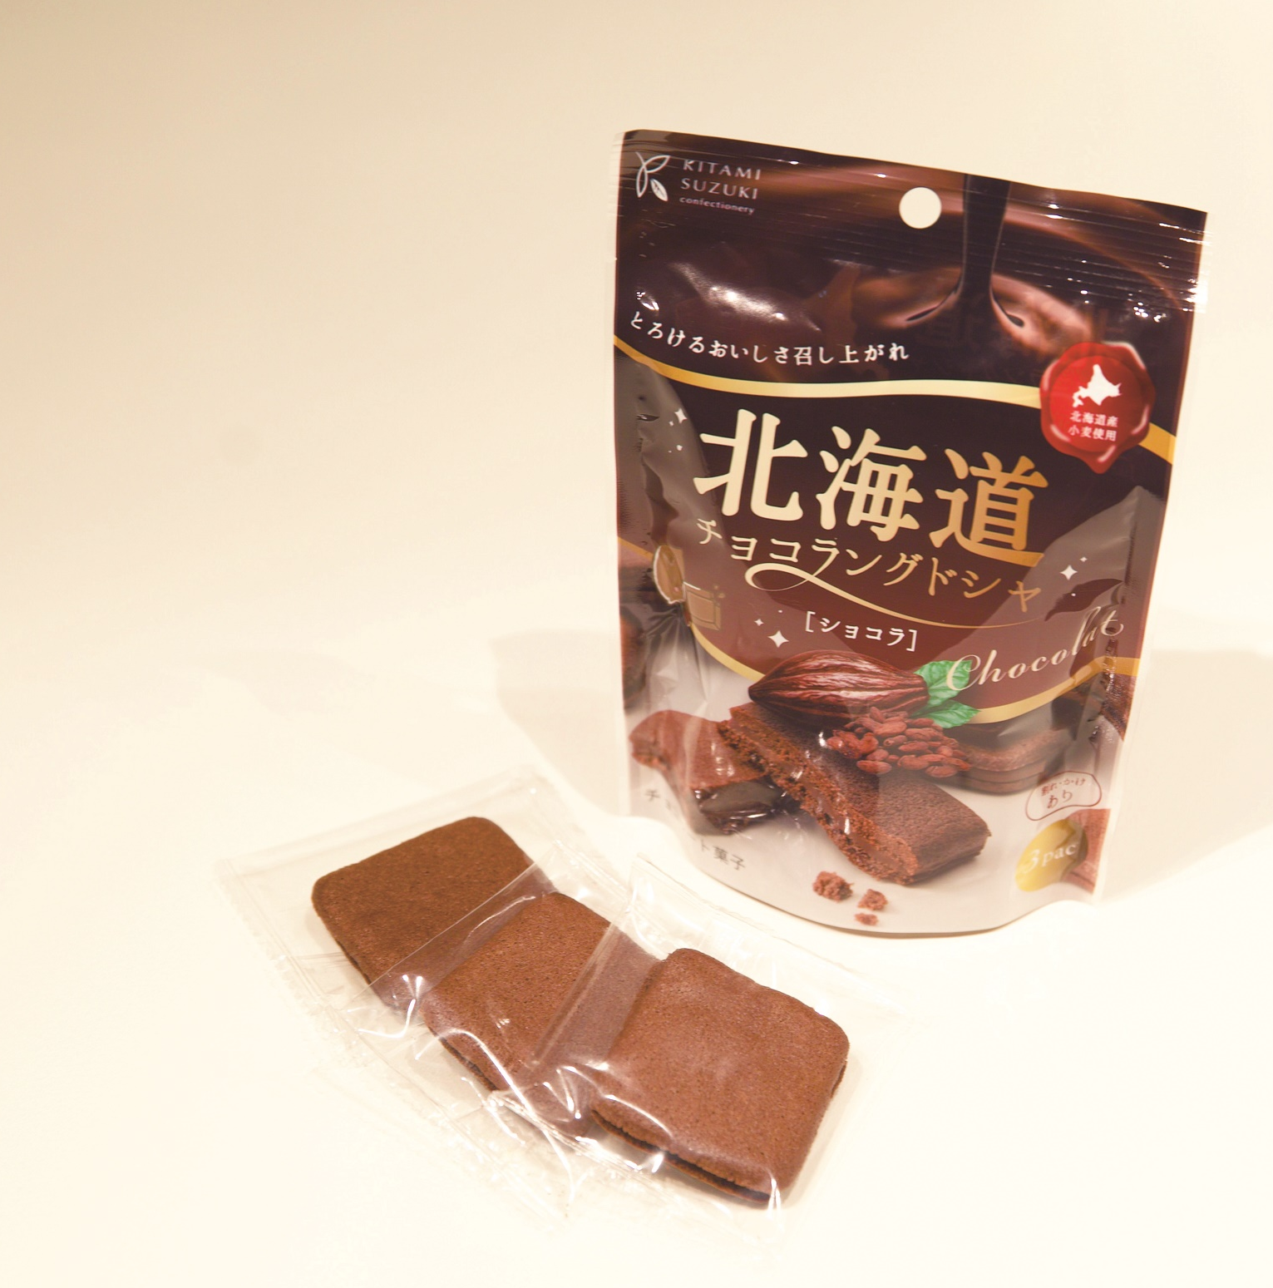
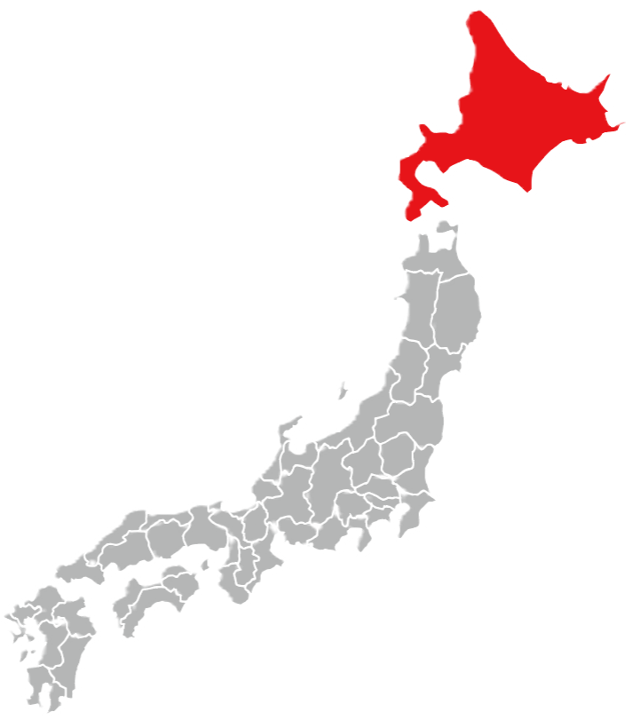
来場記念品に
北海道チョコラングドシャ
ショコラ3枚
北海道
2478328
軽減税率8％
（税別）
¥300
MHD
参考上代（00001）
申込単位 90個(30×3カートン)
パッケージサイズ 11.5×4×16cm
荷姿 袋入り
賞味期間 120日（残日数100日以上）
カートン割れ不可
申込単位未満不可
出荷まで約10日
クール便
90個単位でご注文ください
※10月中旬まではクール便での出荷となります

Slide 3

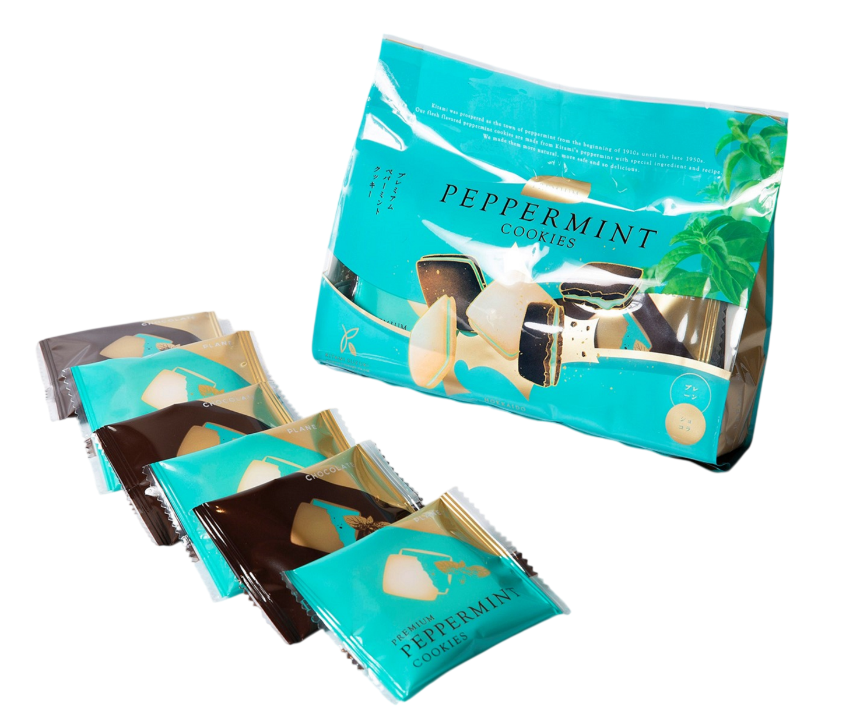
来場記念品に
見積もり特典に
ご当地抽選会の景品に
セット内容
プレーン・ショコラ×各3
北海道
プレミアムペパーミントクッキー
６枚
2790781
軽減税率8％
（税別）
¥500
＊
MHD
参考上代（00000）
申込単位 42個(14×3カートン)
パッケージサイズ 17×4×13cm
荷姿 袋入り
賞味期間 240日（残日数220日以上）
カートン割れ不可
申込単位未満不可
出荷まで約7日
クール便
42個単位でご注文ください
※10月中旬まではクール便での出荷となります

Slide 4
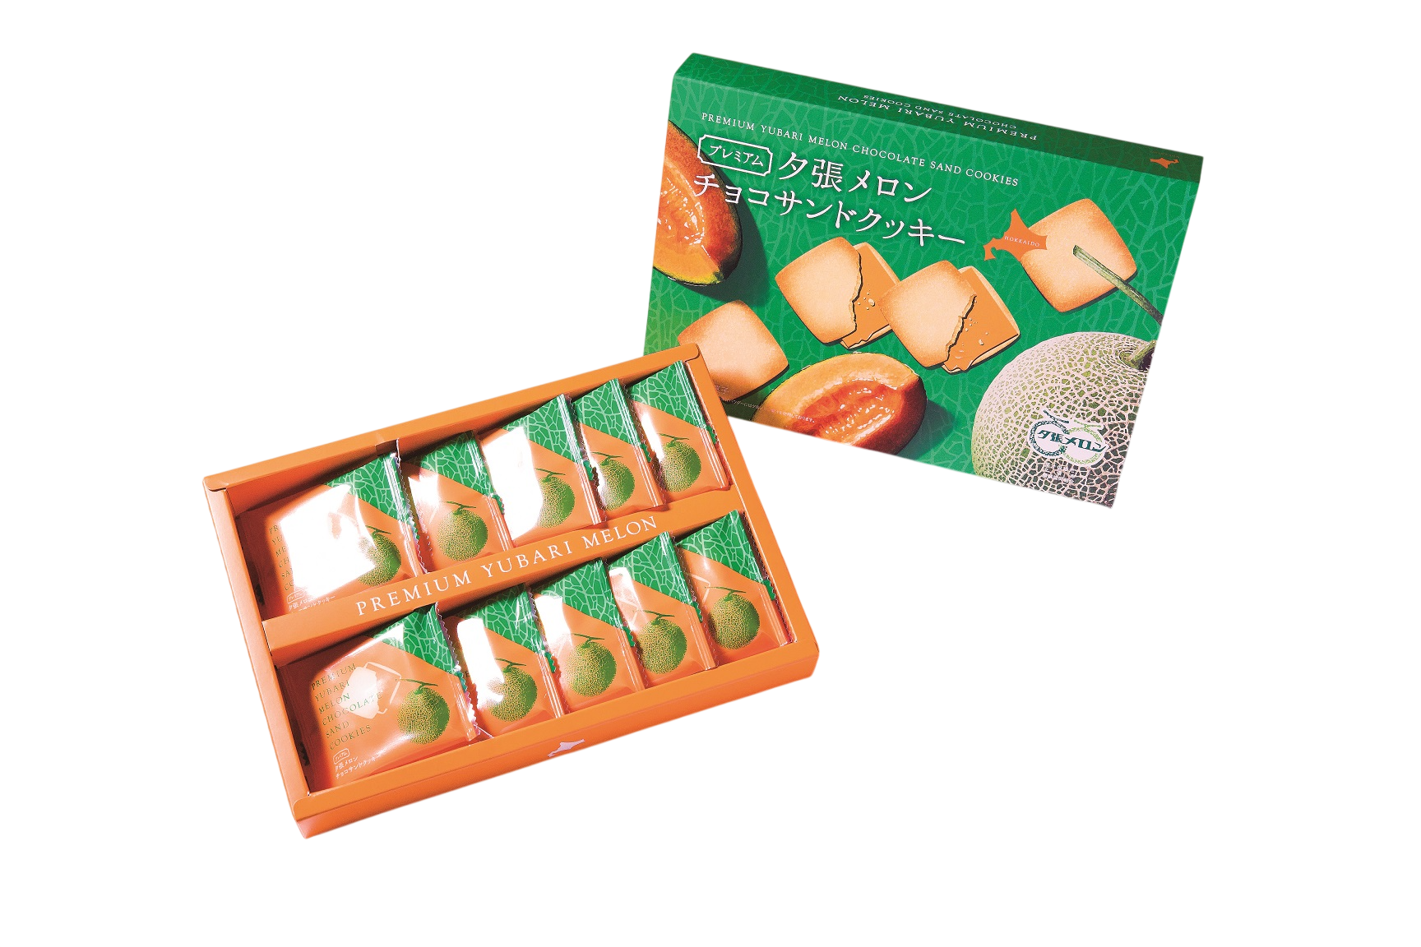
成約記念品に
見積もり特典に
ご当地抽選会の景品に
プレミアム夕張メロン
チョコサンドクッキー１０枚
北海道
2790780
軽減税率8％
（税別）
¥1,000
＊
MHD
参考上代（00000）
申込単位 48個(24×2カートン)
パッケージサイズ 22.5×3×16cm
荷姿 化粧箱入り
賞味期間 180日（残日数160日以上）
カートン割れ不可
申込単位未満不可
出荷まで約7日
クール便
48箱単位でご注文ください
※10月中旬まではクール便での出荷となります

Slide 5
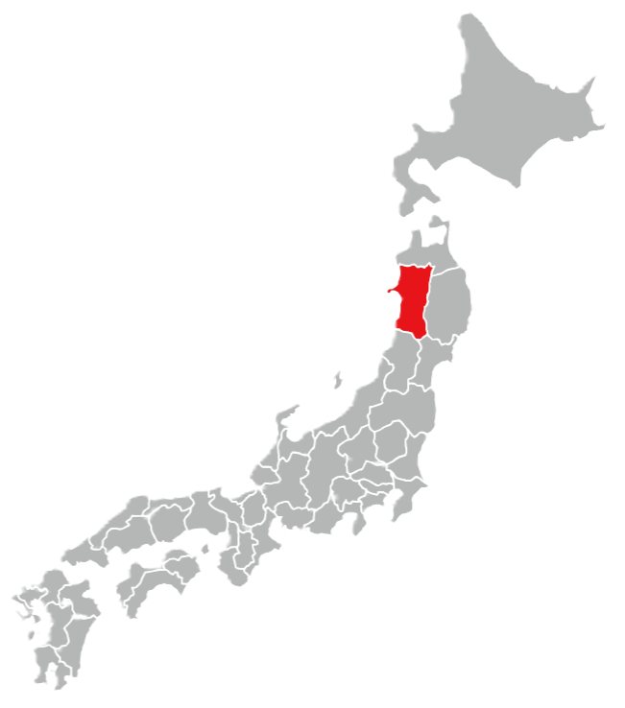
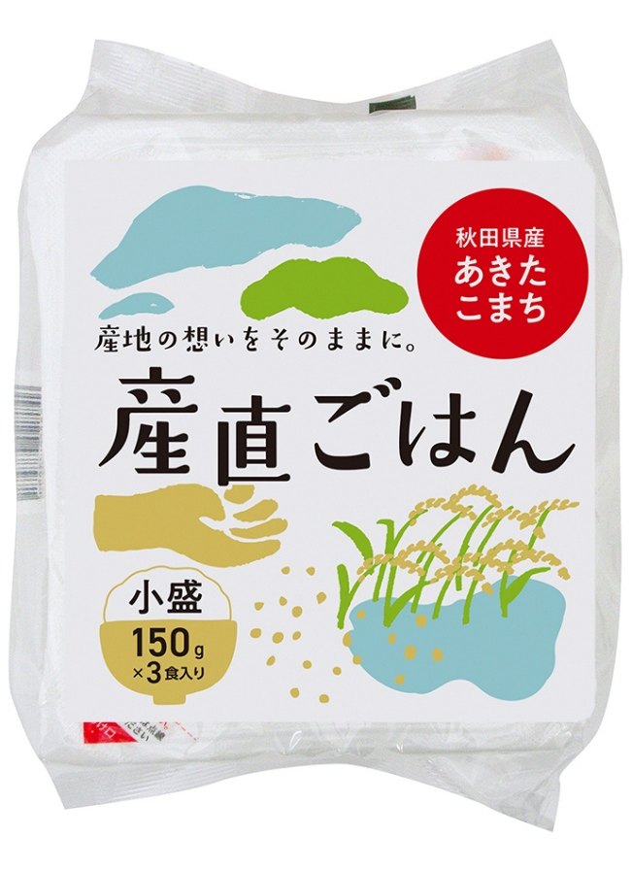
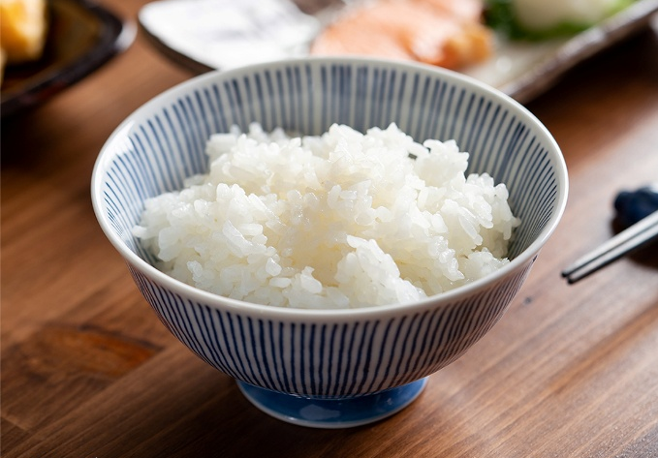
秋田
来場記念品に
見積もり特典に
ご当地抽選会の景品に
秋田県産あきたこまち
産直ごはん150g×3食入り
2478291
軽減税率8％
（税別）
¥578
MKT
参考上代（00029）
電子レンジで手軽に食べられるパックごはん
申込単位 80組(8×10カートン)
パッケージサイズ 11×17×8cm
荷姿 袋入り
賞味期間 300日（残日数150日以上）
カートン割れ不可
申込単位未満不可
出荷まで約4日

Slide 6
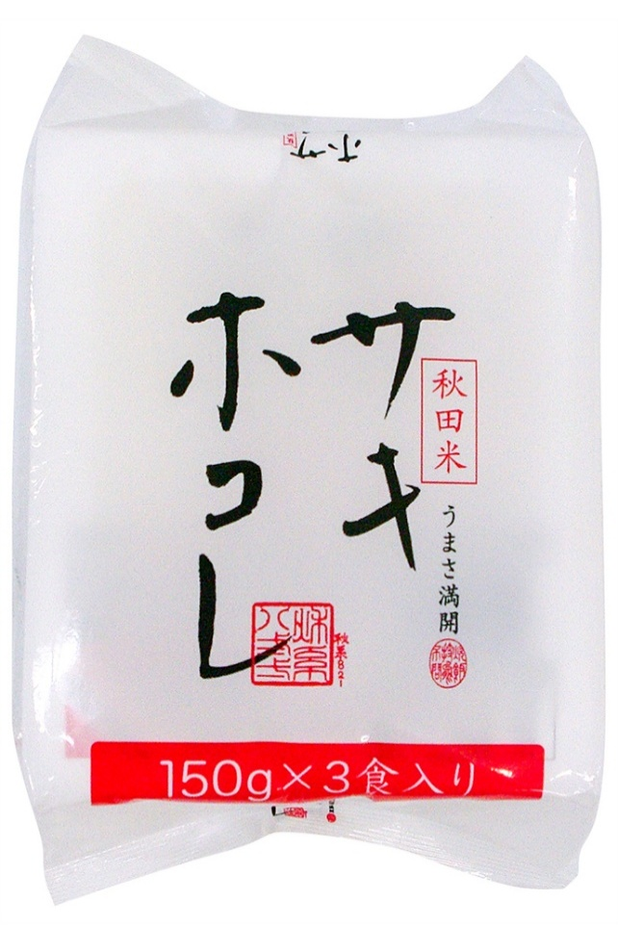
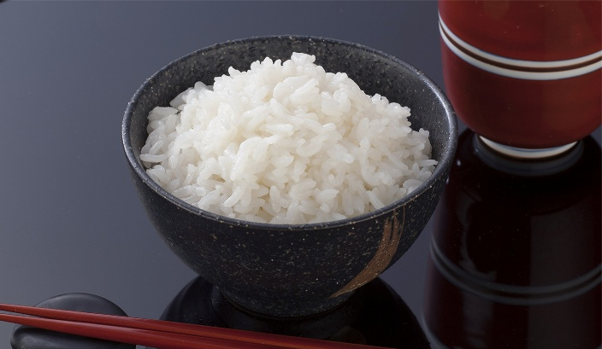
秋田
来場記念品に
見積もり特典に
ご当地抽選会の景品に
秋田米 サキホコレ
パックごはん150g×3食入り
2790777
軽減税率8％
（税別）
¥700
MKT
参考上代（82005）
電子レンジで手軽に食べられるパックごはん
申込単位 80組(8×10カートン)
パッケージサイズ 11×17×8cm
荷姿 袋入り
賞味期間 300日（残日数150日以上）
カートン割れ不可
申込単位未満不可
出荷まで約4日

Slide 7
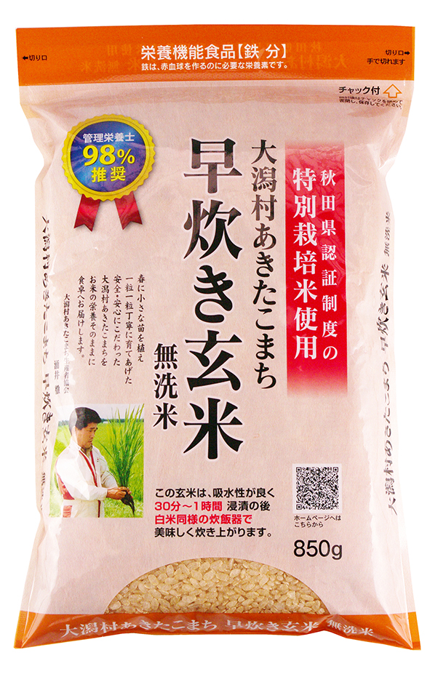
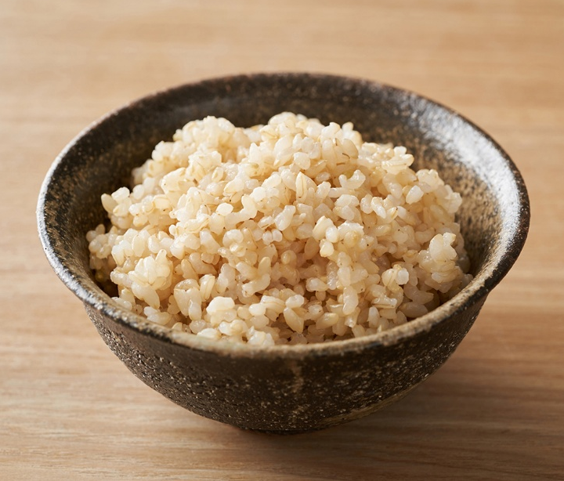
秋田
成約記念品に
見積もり特典に
ご当地抽選会の景品に
特別栽培米あきたこまち
早炊き玄米 鉄分850g
2790779
軽減税率8％
（税別）
¥1,500
MKT
参考上代（80010）
申込単位 35個(7×5カートン)
パッケージサイズ 18×27.5×3.5cm
荷姿 袋入り
賞味期間 365日（残日数250日以上）
カートン割れ不可
申込単位未満不可
出荷まで約4日
※お米の賞味期間は精米時期表記の為、
目安の日数になります

Slide 8
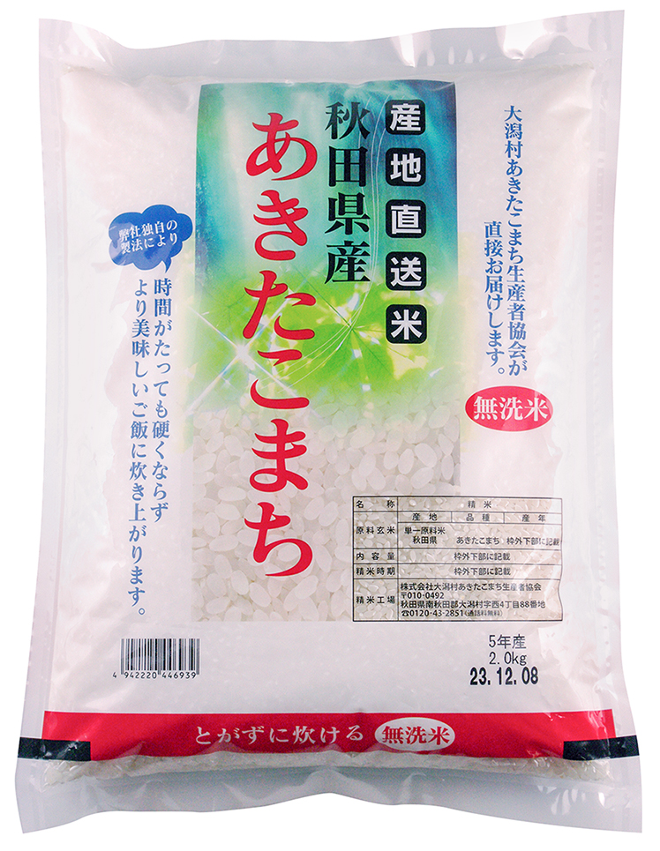
秋田
成約記念品に
見積もり特典に
ご当地抽選会の景品に
秋田県産あきたこまち
無洗米2kg
2790778
軽減税率8％
（税別）
¥2,900
MKT
参考上代（87023）
申込単位 15個(15×1カートン)
パッケージサイズ 25×34×3.8cm
荷姿 袋入り
賞味期間 60日（残日数50日以上）
カートン割れ不可
出荷まで約4日
※お米の賞味期間は精米時期表記の為、
目安の日数になります

Slide 9
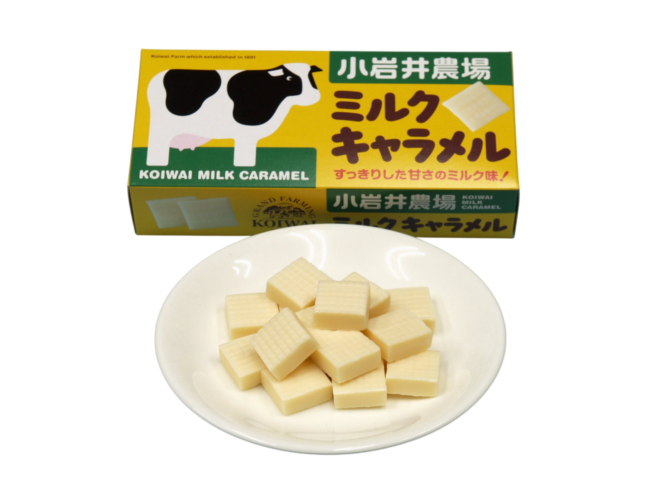
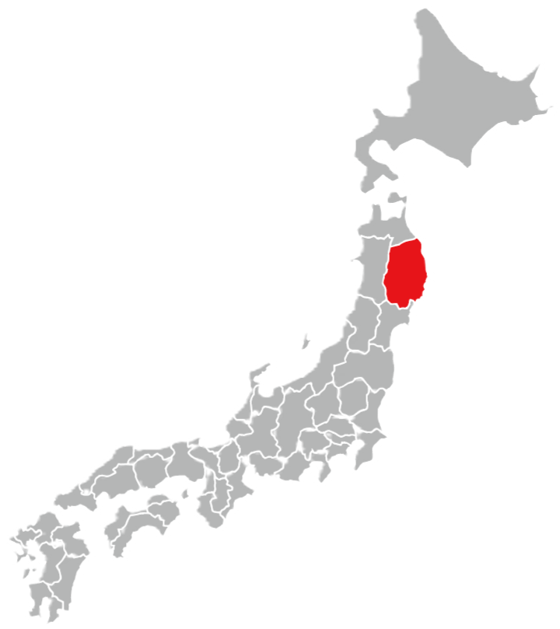
来場記念品に
見積もり特典に
ご当地抽選会の景品に
岩手
小岩井農場
ミルクキャラメル１０５ｇ
2478329
軽減税率8％
（税別）
¥480
＊
MKT
参考上代（00000）
申込単位 30箱(30×1カートン)
パッケージサイズ 17.7×8.3×3.8cm
荷姿 化粧箱入り
賞味期間 365日（残日数180日以上）
カートン割れ不可
出荷まで約4日

Slide 10
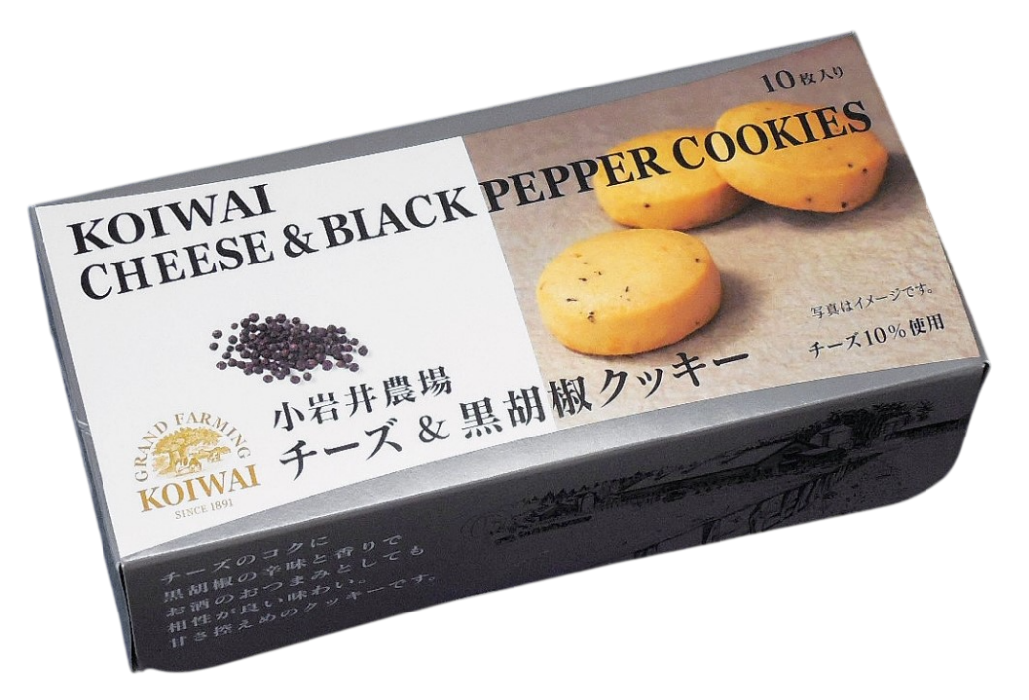

岩手
成約記念品に
見積もり特典に
ご当地抽選会の景品に
小岩井農場
チーズ＆黒胡椒クッキー10枚入り
2790787
軽減税率8％
（税別）
¥860
＊
MKT
参考上代（00000）
申込単位 20箱(20×1カートン)
パッケージサイズ 16.9×8.1×5cm
荷姿 化粧箱入り
賞味期間 180日（残日数90日以上）
カートン割れ不可
出荷まで約4日

Slide 11

岩手
成約記念品に
見積もり特典に
ご当地抽選会の景品に
小岩井農場
小岩井バタークッキー10枚入り
2790788
軽減税率8％
（税別）
¥900
＊
MKT
参考上代（00000）
申込単位 20箱(20×1カートン)
パッケージサイズ 18×8.7×5.2cm
荷姿 化粧箱入り
賞味期間 180日（残日数90日以上）
カートン割れ不可
出荷まで約4日

Slide 12
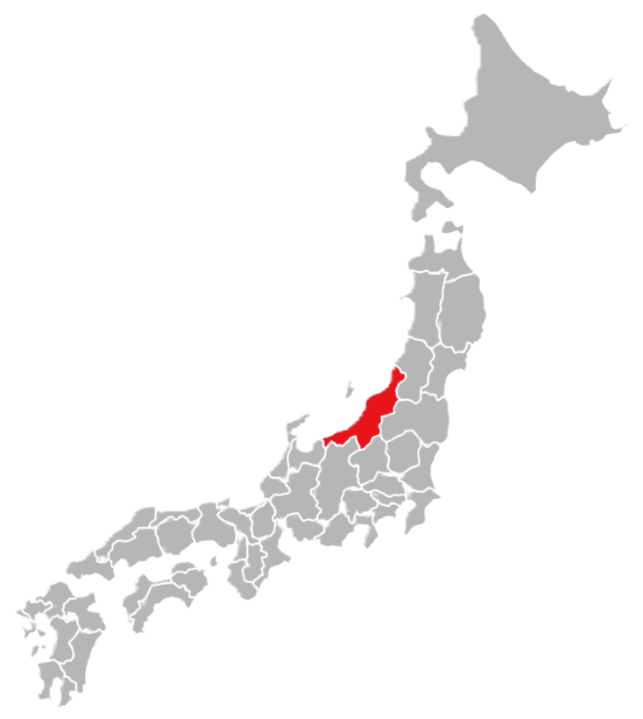
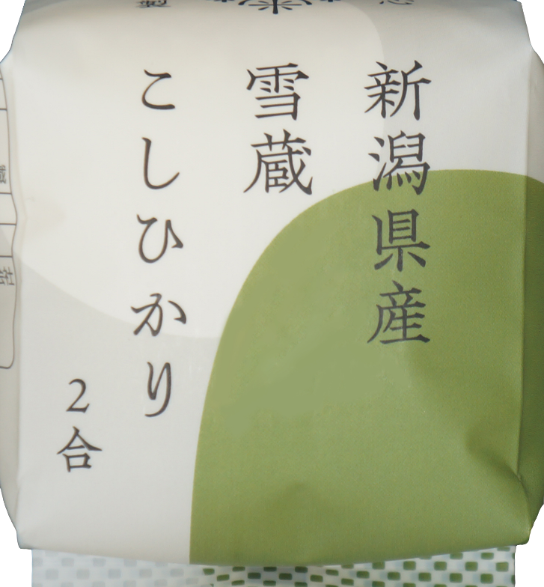

来場記念品に
見積もり特典に
ご当地抽選会の景品に
新潟
新潟県産こしひかり2合300g
２790782
軽減税率8％
（税別）
¥700
MSE
参考上代（95006）
申込単位 80個(80×1カートン)
パッケージサイズ 7×7×6cm
荷姿 袋入り
賞味期間 180日（残日数160日以上）
カートン割れ不可
出荷まで約7日
※お米の賞味期間は精米時期表記の為、
目安の日数になります
POINT！
パッケージの袋についてはオリジナルデザインへ変更することも可能です。
詳細は営業窓口までお問い合わせください。

Slide 13

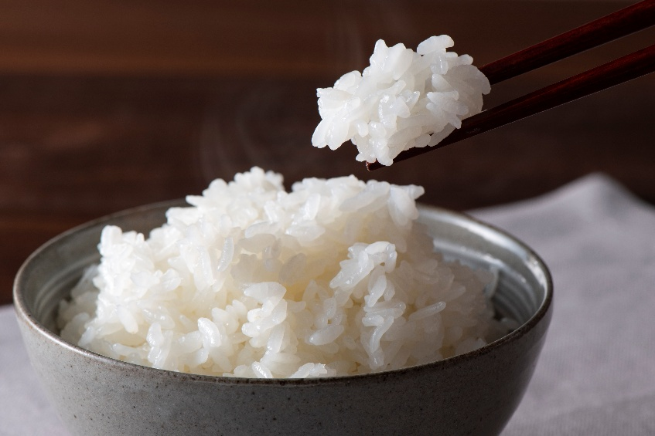
成約記念品に
見積もり特典に
ご当地抽選会の景品に
新潟
新潟県産こしひかり1kg
２790783
軽減税率8％
（税別）
¥2,000
MSE
参考上代（88010）
申込単位 12個(12×1カートン)
パッケージサイズ 12×8×19cm
荷姿 紐付きクラフト袋入り
賞味期間 60日（残日数55日以上）
カートン割れ不可
出荷まで約7日
POINT！
※お米の賞味期間は精米時期表記の為、
目安の日数になります
紐付きクラフト袋のラベルについてはオリジナルデザインへ変更することも可能です。
（オリジナルデザイン印刷範囲：W8.4×H9.2cm）
詳細は営業窓口までお問い合わせください。

Slide 14

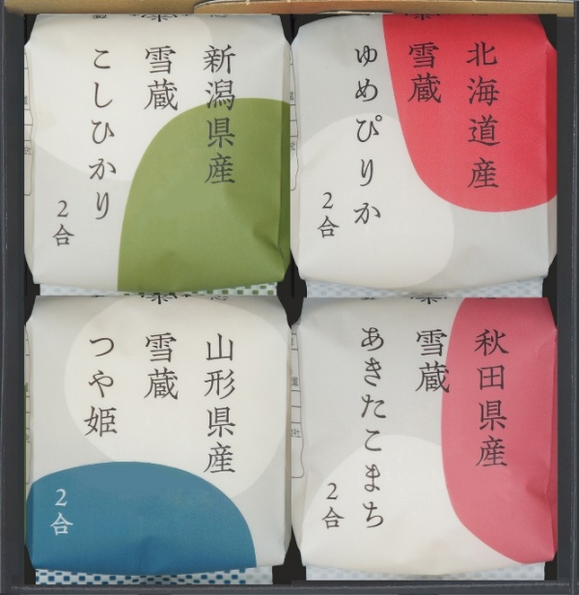
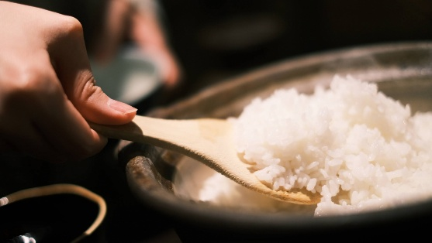
成約記念品に
見積もり特典に
ご当地抽選会の景品に
新潟
たごころ
お米場「田心」銘柄米食べ比べ
4種ギフト
2478294
軽減税率8％
（税別）
¥3,000
＊
MSE
参考上代（00000）
申込単位 12箱(12×1カートン)
パッケージサイズ 17.5×18.5×6.8cm
荷姿 化粧段ボール箱入り
賞味期間 180日（残日数160日以上）
カートン割れ不可
出荷まで約7日
POINT！
※お米の賞味期間は精米時期表記の為、
目安の日数になります
化粧段ボール箱の蓋部についてはオリジナルデザインへ変更することも可能です。
（オリジナルデザイン印刷範囲：W17×H17cm）
詳細は営業窓口までお問い合わせください。

Slide 15
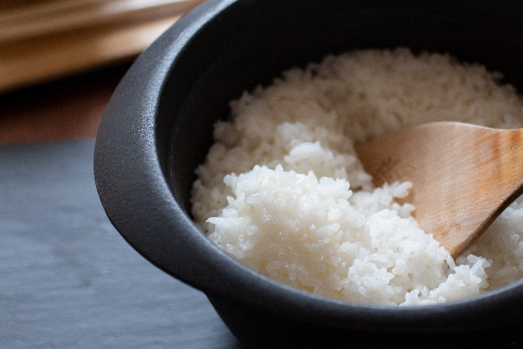
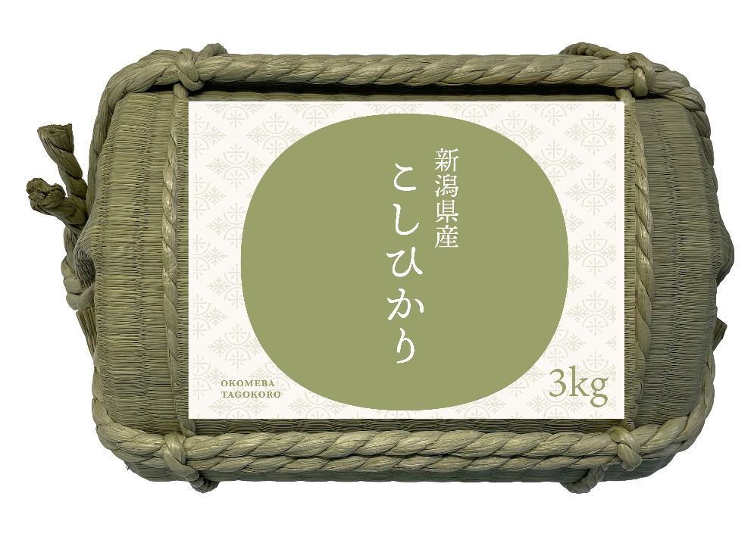
成約記念品に
見積もり特典に
ご当地抽選会の景品に
新潟
い草俵入 新潟県産こしひかり3kg
２790784
軽減税率8％
（税別）
¥9,000
MSE
参考上代（87040）
申込単位 4個(4×1カートン)
パッケージサイズ 27×18×18cm
荷姿 い草俵入り
賞味期間 60日（残日数55日以上）
カートン割れ不可
出荷まで約7日
POINT！
※お米の賞味期間は精米時期表記の為、
目安の日数になります
い草俵のラベルについてはオリジナルデザインへ変更することも可能です。
（オリジナルデザイン印刷範囲：W17.5×H13.2cm）
詳細は営業窓口までお問い合わせください。

Slide 16
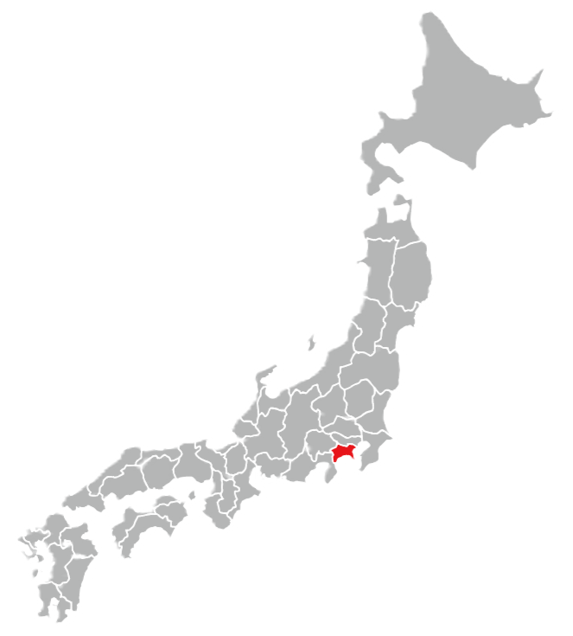


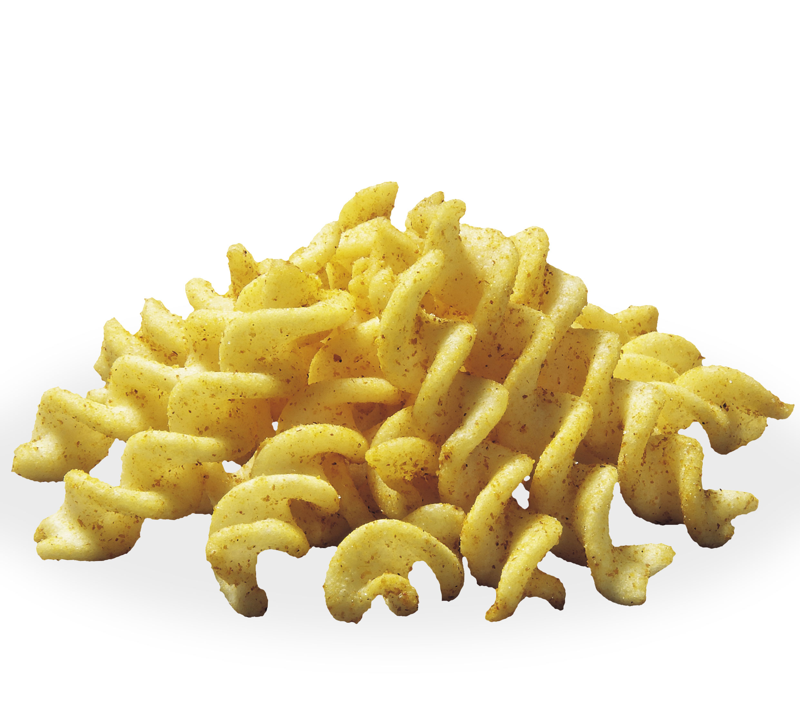
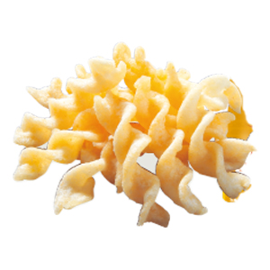
神奈川
来場記念品に
横浜お米すなっく（25g）1個
①
軽減税率8％
②
¥370
（税別）
MKT
参考上代（00001）
①
２790785
②
２790786
カレー味
コンソメ風
申込単位 60個(60×1カートン)
パッケージサイズ 13×7.2×17cm
荷姿 袋入り
賞味期間 120日（残日数80日以上）
カートン割れ不可
出荷まで約10日

Slide 17
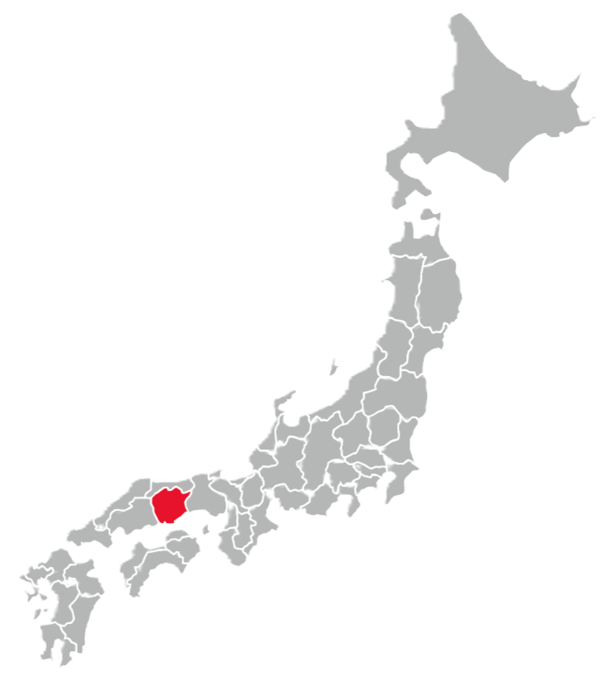

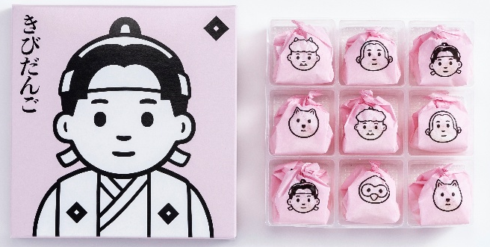
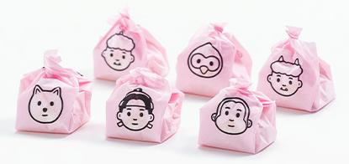
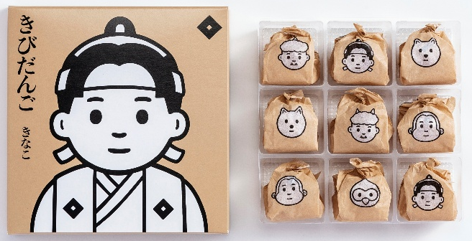
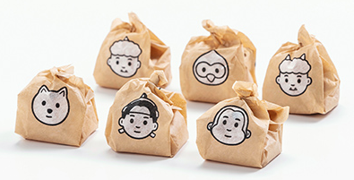
岡山
来場記念品に
きびだんご（9個入）1箱
軽減税率8％
（税別）
①
¥500
MCG
参考上代（94001）
①
２４７８３３７
②
２４７８３３８
プレーン
きなこ
申込単位 84箱(84×1カートン)
②
パッケージサイズ 14.3×13.9×3cm
荷姿 化粧箱入り
賞味期間 30日（残日数25日以上）
カートン割れ不可
出荷まで約7日

